Slide 1

遇見大人物
我的圖書館探索日誌
-中年級
設計者：陳慧潔

Slide 2



課程涵跨領域與議題
  國語領域
  社會領域
領域
  閱讀素養
  資訊教育
  生涯規畫教育
議題

Slide 3
學習目標
認識人物傳記的表述特色及在圖書館書籍的分類。
01
02
學會運用館藏查詢系統找到人物傳記書籍和非書資料。
03
學習閱讀人物傳記的策略(結構、推論、提問)。
運用六何法、故事梯整理傳記故事結構，並能重述故事大意。
討論大人物的思想與舉止，發現其人生智慧，進而成為典範學習對象。
04
05

Slide 4
主題與節次
活動一
大人物群像
2節
活動二
尋找大人物
2節
活動三
猜猜大人物
2節
活動四
傳記故事結構
2節
活動五
頒獎給大人物
2節

Slide 5



活動一
大人物群像

Slide 6


活動一：大人物群像 (2節)
一
  大人物知多少
二
  搜尋大人物
三
  歸類大人物
四
  站上世界地圖

Slide 7




一、大人物知多少
  （一）列舉大人物
小朋友，說一說你所知道的大人物，並簡述他的成就。
請注意：大人物≠名人≠明星
本課程對大人物的定義：
智慧與作為可成為眾人學習典範。

Slide 8
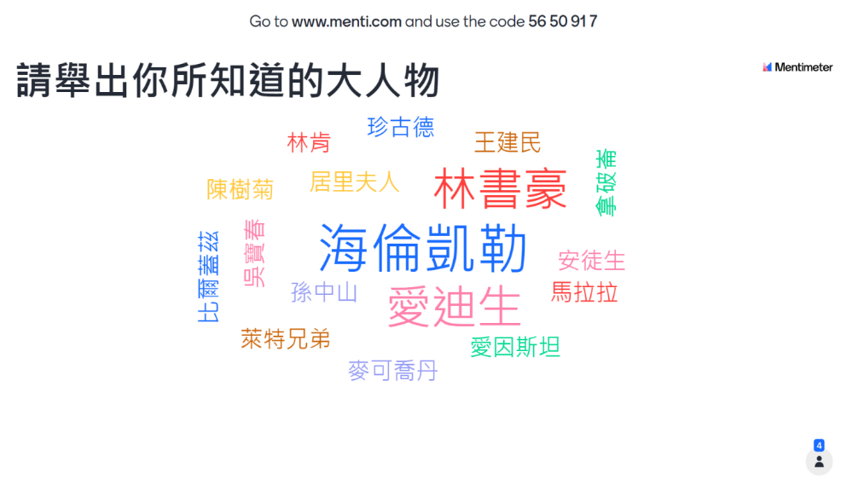
一、大人物知多少
  （一）列舉大人物
請將所知道的大人物姓名寫於雲端共作區。（每人至少寫3位）

Slide 9
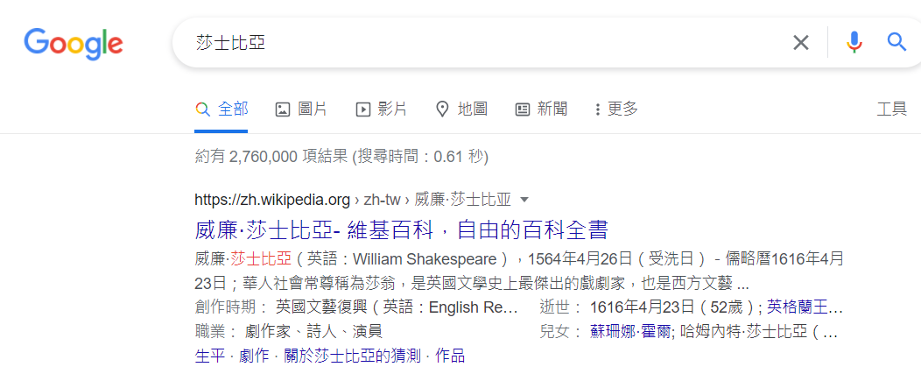
一、大人物知多少
  （二）辨別虛實人物
想一想，所舉出的大人物是不是小說中虛構的人物？
虛構人物 ： 花木蘭、福爾摩斯、哈利波特……等。
用google查一查同學所舉出的大人物，真實存在的人物會有基本資料。
國籍、職業
生日、逝世日……

Slide 10
二、搜尋大人物
運用網路搜尋引擎，分別用「名人」、「偉人」、「大人物」下關鍵字，你發現了什麼？
查一查，完成學習單中的任務一。
 | 大人物1 | 大人物2 | 大人物3
姓名 | 威廉·莎士比亞
國籍 | 英國
出生年月日 | 1564年4月26日
成就 | 英國文學史上最傑出的戲劇家
大人物名言 | 書籍是全人類的營養品

Slide 11
三、歸類大人物
與同學討論，將大人物依其成功因素歸類，完成學習單。
成功原因分類 | 大人物1 | 大人物2 | 大人物3
研究發明 | 愛迪生
努力不懈 | 陳彥博
行善助人 | 陳樹菊
活出自我 | 吳季剛
（ ）

Slide 12
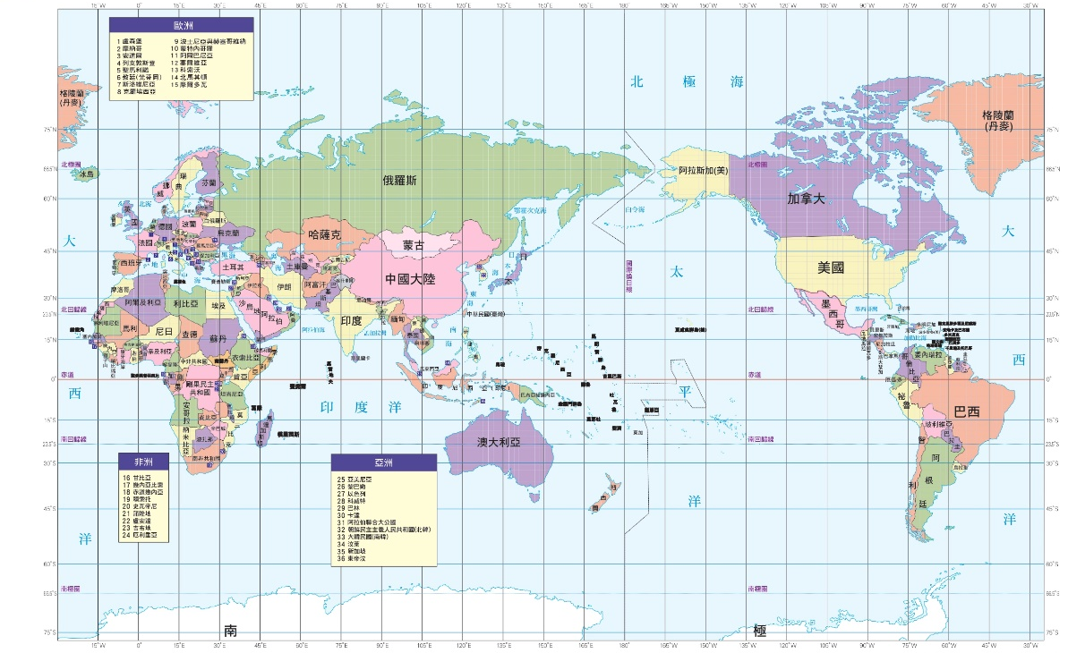
四、站上世界地圖
發下地圖，請各組將大人物的姓名標註在他所屬的國家上。
小組所找出的大人物多半屬於哪國人？
有沒有哪一洲比較沒有大人物？你覺得為什麼該洲會比較少？想不想再找一下該地區的大人物?
世界地圖取自：
國小康軒雲/社會/世界各國分布圖

Slide 13
活動二
尋找大人物

Slide 14
活動二：尋找大人物 (2節)
一
  傳記表述類型
二
  人物傳記分類號
三
  到圖書館找人
四
  課後閱讀指導

Slide 15

一、傳記表述類型
說一說，看過的人物傳記有哪些表述型式？
  漫畫：一生一定要認識250 位改變世界的人套書（漢湘文化出版）
  故事：世界偉人傳記1-40 冊（東方出版）
  繪本：名人兒少時繪本套書（韋伯出版）
  影音： 史帝夫賈伯斯（環球影業）
  圖文：在他們成為世界知名作家之前：那些你意想不到的成長抉擇（小熊出版）
  雜誌/報紙

Slide 16

二、人物傳記分類號
想一想，人物傳記屬於圖書館哪一項分類？
中文圖書分類法（2007版）
000 總類
100 哲學類
200 宗教類
300 科學類
400 應用科學類
500 社會科學類
600 史地類-中國史地
700 史地類-世界史地
800 語言文學類
900 藝術類

Slide 17

二、人物傳記分類號
700 世界史地類的分類說明
780傳記總類
781世界傳記
782中國傳記
783亞洲傳記
784歐洲傳記
785美洲傳記
786非洲傳記
787大洋洲傳記
789譜系

Slide 18
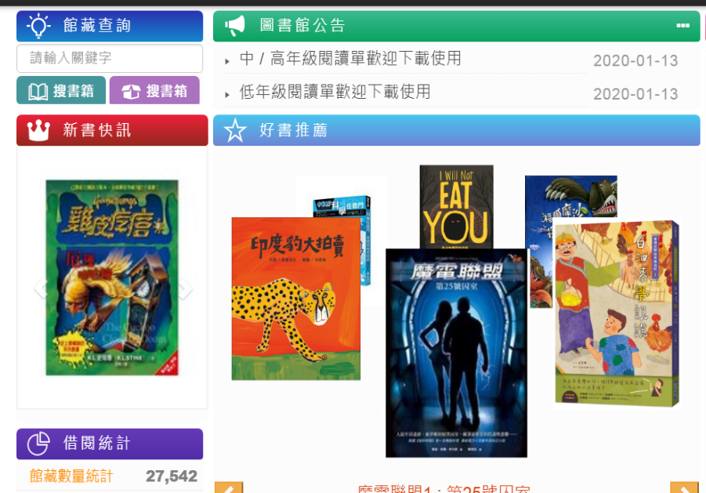
三、到圖書館找人
每組選定一位大人物。
運用館藏查詢系統找出並借閱該大人物的書或DVD。

Slide 19

四、課後閱讀指導
課後閱讀共讀的傳記並思考以下問題。
1.大人物改變世界的關鍵和我的猜測推論一致嗎?
2.大人物主要的貢獻和我的猜測推論一致嗎?
3.我正確推測出大人物的人格特質嗎?
4.找找看，書中大人物的名言佳句。
5.我可以如何效法書中的大人物?

Slide 20
活動三
猜猜大人物

Slide 21
活動三：猜猜大人物 (2節)
一
  看封面猜成就
二
  看目次猜內容
三
  看年表能知人
四
  課後閱讀指導

Slide 22


一、看封面猜成就～從封面書名預測
書名：非洲探險之父：李文斯頓
從書名可以猜測大人物的哪些事情?
  姓名
  性別
  成就
  個性
作者： 湯芝萱 繪者： 蔡豫寧
出版社：聯經

Slide 23
一、看封面猜成就～從封面書名預測
書名：非洲探險之父：李文斯頓
  姓名：大衛．李文斯頓
  性別：男
  成就：
    西元1840年，到非洲傳教
    30多年間，4次橫越非洲探險
    在非洲蓋學校、醫治病人
    讓非洲奴隸販賣走入歷史
  個性：勇敢、不畏艱難
作者： 湯芝萱 繪者： 蔡豫寧
出版社：聯經

Slide 24

一、看封面猜成就～從封面書名預測
書名：不簡單女孩1 用圖像思考的女孩：動物科學家天寶‧葛蘭汀的故事
從書名可以猜測大人物的哪些事情?
  姓名
  性別
  成就
  個性
作者： 茱莉亞‧芬利‧摩斯卡 出版社：字畝文化

Slide 25
一、看封面猜成就～從封面書名預測
書名：不簡單女孩1 用圖像思考的女孩：動物科學家天寶‧葛蘭汀的故事
從書名可以猜測大人物的哪些事情?
  姓名：天寶‧葛蘭汀
  性別：女
  成就：著名的動物科學家
  個性：思考方式與眾不同
作者： 茱莉亞‧芬利‧摩斯卡
譯者： 黃筱茵
繪者： 丹尼爾‧雷利
出版社：字畝文化

Slide 26

一、看封面猜成就
～從封面插圖預測
從插圖可以猜測大人物的哪些事情?
  姓名
  性別
  成就
  個性
作者： 蘿拉・史奈德
譯者： 宋珮
繪者： 朱莉・莫斯黛
出版社：維京

Slide 27

一、看封面猜成就
～從封面插圖預測
  姓名：安娜．帕芙洛娃
  性別：女
  成就：
  俄羅斯芭蕾舞女皇
  巡迴世界各地表演，15年間造訪了4000個城市。
  代表作為「垂死的天鵝」
  個性：熱愛藝術、肯吃苦
作者： 蘿拉・史奈德
譯者： 宋珮
繪者： 朱莉・莫斯黛
出版社：維京

Slide 28

一、看封面猜成就
～從封面插圖預測
從插圖可以猜測大人物的哪些事情?
  姓名
  性別
  成就
  個性
作者： 李寬宏
繪者： 徐福騫
出版社：三民

Slide 29
一、看封面猜成就
～從封面插圖預測
  姓名：手塜治虫
  性別：男
  成就：
日本漫畫大師和醫學博士
一生創作超過 400 部作品
著名漫畫作品:原子小金剛、怪醫黑傑克
  個性：富想像力
作者： 李寬宏
繪者： 徐福騫
出版社：三民

Slide 30

一、看封面猜成就
～綜合預測
從封面和插圖可以猜測大人物的哪些事情?
    姓名
    性別
    成就
    個性
作者/繪者：費歐娜．羅賓森
譯者： 柯倩華
出版社：維京

Slide 31
一、看封面猜成就
～綜合預測
  姓名：愛達·勒芙蕾絲
  性別： 女
  成就
擁有豐富的想像力和數學技能
第一位主張計算機不只可以用來算數的人
世界上第一位電腦程式設計師
  個性： 有想像力與創新力
作者/繪者：費歐娜．羅賓森
譯者： 柯倩華
出版社：維京

Slide 32

一、看封面猜成就
從封面和插圖可以猜測大人物的哪些事情?
    姓名
    性別
    成就
    個性
作者： 露西．布朗里奇
譯者： 朱恩伶
繪者： 卡洛琳．邦妮．穆勒(Caroline Bonne Müller)
出版社：維京

Slide 33
一、看封面猜成就
  姓名：克勞德．莫內
  性別：男
  成就
法國畫家
擅長畫戶外光影與流動的水面
開創了藝術史上的「印象派」
  個性：不墨守成規

Slide 34


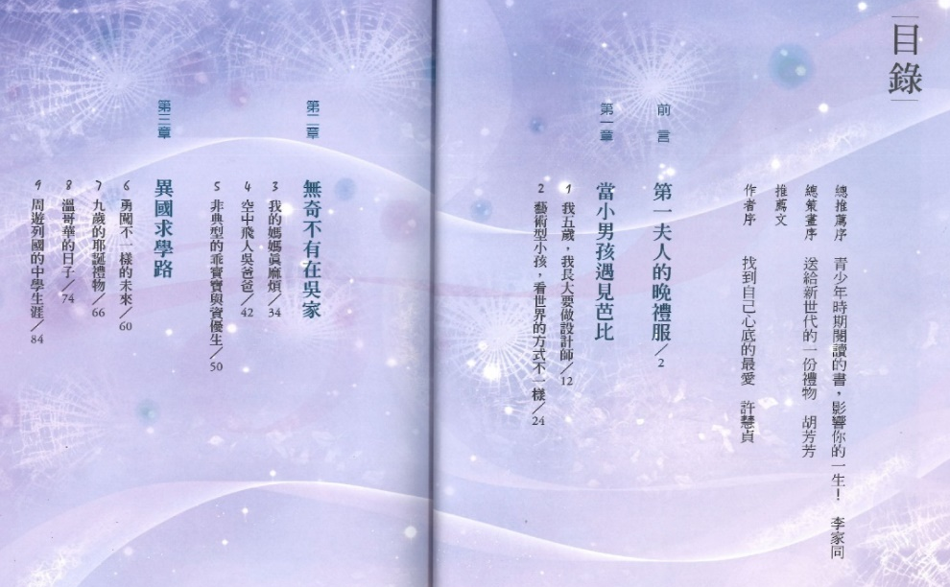
二、看目次猜內容～目次的功用
目次通常在書中的何處?
目次(目錄)的功能是什麼?
書名：設計你的夢想 衣鳴驚人吳季剛
出版社：五南

Slide 35

二、看目次猜內容~預測大人物的一生
前言 第一夫人的晚禮服
第一章 當小男孩遇見芭比
1 我五歳，我長大要做設計師
2 藝術型小孩，看世界的方式不一樣
第二章 無奇不有在吳家
3 我的媽媽真麻煩
4 空中飛人吳爸爸
5 非典型的乖寶寶與資優生
第三章 異國求學路
6 勇闖不一樣的未來
7 九歲的耶誕禮物
8 溫哥華的日子
9 周遊列國的中學生涯
第四章 誰是吳季剛？
10 紐約，Jason Wu來了
11 用自己的名字創造品牌
12 第一夫人垂青
第六章 拓展事業版圖，定義女裝新風格
13 品牌策略與全球經營佈局
第七章 謝謝爸媽，讓我做自己
14 從彩色鬆餅頭到大光頭
15 生命，因獨特而美好
後記
花一萬個小時，專注做好一件事，
你就是行家
作者： 許慧貞、胡芳芳
出版社：五南

Slide 36
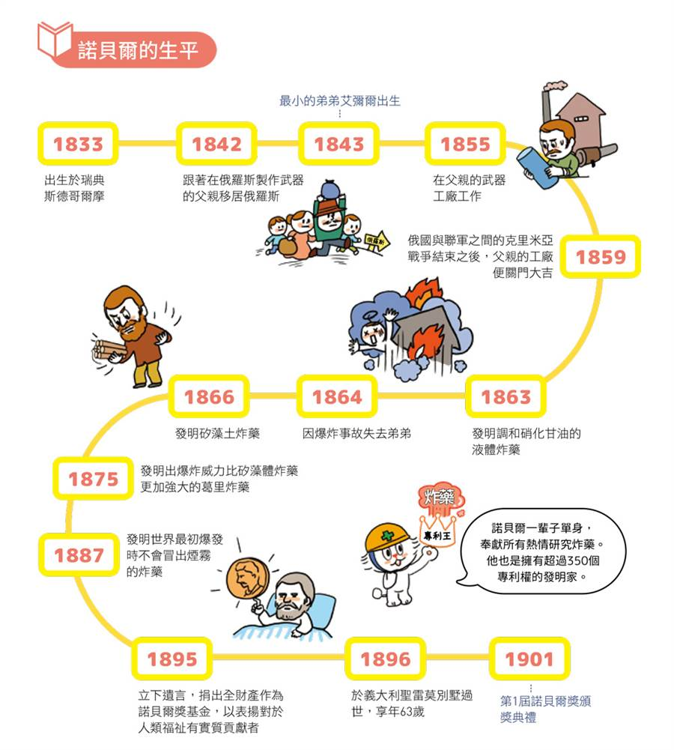

三、看年表能知人
～觀看年表
年表和圖片出自：
書名：偷看愛迪生的聊天室：27位世界偉人的凸槌趣史作者： 崔玉任
出版社：台灣東販

Slide 37

三、看年表能知人
～年表在哪裡?
共讀書：不簡單女孩系列書
（字畝文化出版）
翻一翻，找出年表通常在傳記中的何處?
想一想，年表的功能是什麼?

Slide 38
活動四
傳記故事結構

Slide 39
活動四：傳記故事結構 (2節)
一
  六何法
二
  故事梯
三
  重述故事大意

Slide 40

一、六何法
  Who：大人物是誰?
  When：大人物是哪一個年代的人？
  大人幾歲時開始努力?
  Where：大人物是哪個國家的人？
  在哪個國家或城市開始有奮鬥？
  What：大人物的成就是什麼？
  Why：大人物成功的原因是什麼？
  How：大人物是如何成功的？
HOW
經過
When
時間
WHERE
地點
Why
原因
WHO
人物
WHAT
事情
5W1H
六何法

Slide 41
二、故事梯結合六何法
開始：何人Who、何時When、何地Where
經過：何地Where、何事What
高潮：為何Why
解決方法：如何How
結局：何事What
 |  | 高潮 問題出現 為什麼主角想要達成目標？
 | 經過 成長地方 成長經歷 |  | 解決方法 怎麼解決？
開始 主角是誰？ 故事背景？ |  |  |  | 結局 成就是什麼？

Slide 42

三、重述故事大意
使用六何法及故事梯練習重述傳記大意，完成學習單。
書名：不簡單女孩3 眼光獨到的女孩：
派翠西亞‧ 巴斯醫師的故事
2. 2人1組彼此聆聽，並給予建議。
運用平板錄音，將自己所重述的故事
上傳至規定的雲端硬碟。
4. 請課後登入雲端，聆聽3位以上同學的錄音檔。
（字畝文化出版）

Slide 43
活動五
頒獎給大人物

Slide 44
活動五：頒獎給大人物 (2節)
一
  大人物記者會
二
  設計大人物獎項
三
  頒獎典禮

Slide 45




一、大人物記者會
每組4位同學，工作分派如下：
  第一位：扮演所閱讀的大人物。回答小記者的提
  問，必需是依據書中或網路資料舉證。
  第二位：擔任記者會主持人。
  第三位：經紀人。維持記者會秩序，適時協助大
  人物回答問題，並阻止涉及隱私或不當
  的問題。
  第四位：為記者會攝影，留下紀錄。

Slide 46
一、大人物記者會
其餘組別同學都是小記者，負責採訪。
採訪問題舉例如下：
  大人物的成就是什麼？
  大人物面對困境的態度與智慧是什麼？
  大人物的名言佳句是什麼？
  大人物最讓你難忘的事件是什麼？
  各組輪擔任受訪者和小記者。

Slide 47
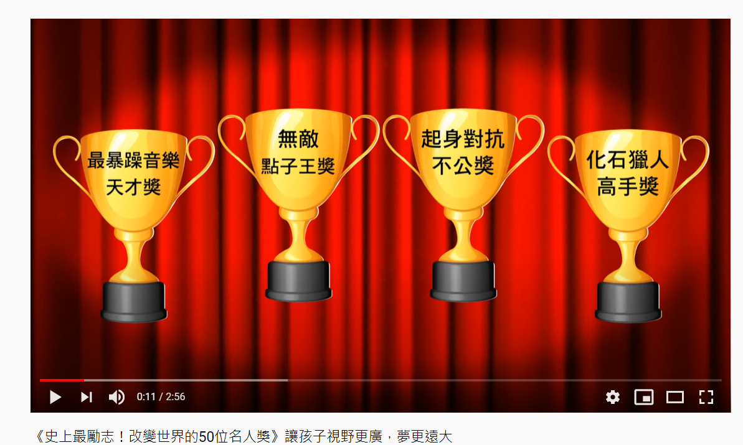
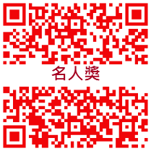
二、設計大人物獎項
觀看水滴文化出版的《史上最勵志！改變世界的50位名人獎》網路宣傳影片。（請點選連結下方圖片或掃描QRcode）
看完影片後，分組討論所選讀的傳記人物可以得到什麼獎。

Slide 48

二、設計大人物獎項
將討論結果寫於所發下的紙條上：
大人物姓名─得到獎（形容詞或成語)─理由 （書中舉證）。
2. 下節課將進行頒獎典禮，請回家想想大人
物的特質、走路和說話神態，並從書中找
出大人物的座右銘。
3. 下次上課簡單裝扮成該位大人物。
《史上最勵志！改變世界的50位名人獎》/水滴文化出版

Slide 49
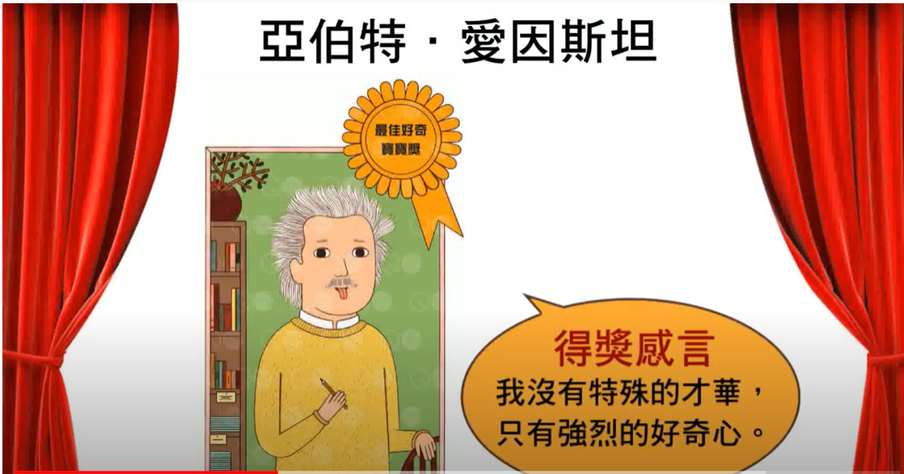
三、頒獎典禮
準備籤筒，輪流抽出並朗讀前一節課學生所寫下的大人物獎項紙條。
抽到的大人物由扮演的學生輪流上台領獎，模仿大人物的神態和特質走臺步，並發表「得獎感言」。
得獎感言中必需包含大人物的座右銘或書中大人物的名言佳句。
全班所有大人物列隊合影。
圖片出自《史上最勵志！改變世界的50位名人獎》/水滴文化出版

Slide 50
課程結束

